Slide 1
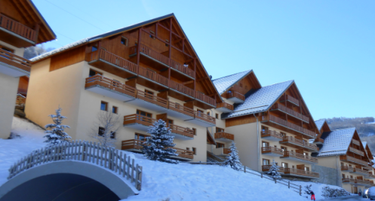
LES Chalets valoria
Assemblée Générale annuelle 28 MAI 2023
Ordre du jour
RENOUVELLEMENT MEMBRES DU BUREAU
COMPTES DE L’ASSOCIATION : Approbation du budget, adhésion
POINT SUR LE RENOUVELLEMENT DES BAUX
COMPTES ANALYTIQUES D’EXPLOITATION GOELIA 2021/2022
INDICATEURS D’EXPLOITATION 2021/2022
WIFI
TRAVAUX DE RENOVATION ET AMENAGEMENTS DES APPARTEMENTS
TRAVAUX EXTERIEURS ET PARTIES COMMUNES

Slide 2
LES Chalets valoria
Assemblée Générale annuelle 28 MAI 2023
RENOUVELLEMENT MEMBRES DU BUREAU
Pas de candidature
Les membres du bureau sont renouvelés pour 2 ans :
Segunda VOMBERG : présidente (svomberg@orange.fr)
Patrick BYRTUS : Président adjoint (patrick.byrtus@laposte.net
Christelle MORLOCK : secrétaire (chris.morlock@orange.fr
Serge CORDIER : Trésorier (cor.ser@hotmail.fr)

Slide 3

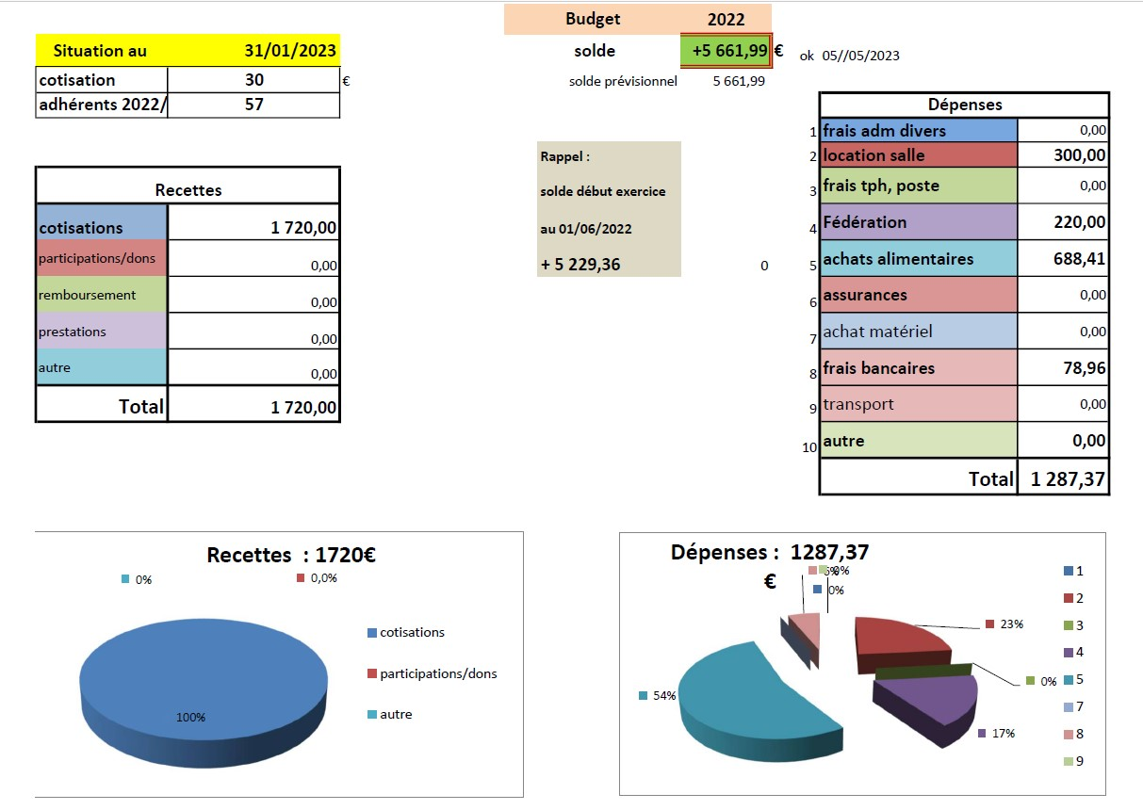
LES Chalets valoria
COMPTES DE l’ASSOCATION

Slide 4
LES Chalets valoria
RENOUVELLEMENT DES BAUX GOELIA
47 Baux signés
1 logement appartenant à Goelia
3 Renouvellements par tacite reconduction : les propriétaires n’ayant pas répondu dans les délais
4 appartements en négociation
Possibilité de signer une convention d’occupation avec Goelia pour ceux n’étant pas bailleurs : à traiter directement avec eux.
Goelia est ouvert à toute discussion concernant les modalités de renouvellement du bail.

Slide 5

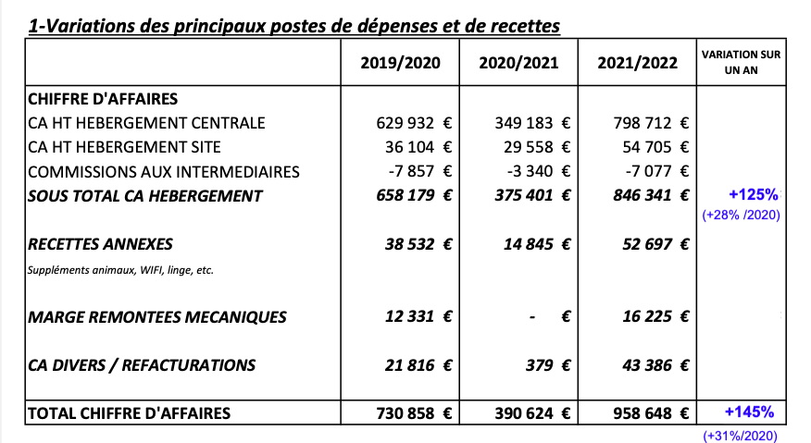
LES Chalets valoria
COMPTES ANALYTIQUES D’EXPLOITATION GOELIA 2021/2022
Partie 1
Après une saison 2020/2021 difficile, très bonne année 2022, avec un CA supérieur à ceux réalisés lors des années avant COVID.

Slide 6
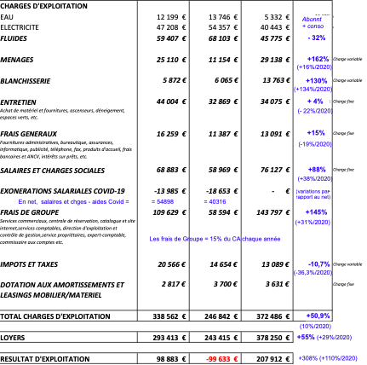
LES Chalets valoria
COMPTES ANALYTIQUES D’EXPLOITATION GOELIA 2021/2022 (2)
A noter, le montant des postes fluides
est appelé à progresser sensiblement
en 2023.
Hausse sensible des charges blanchisserie liée à la hausse des tarifs d’électricité
Le taux des frais remontés au
Groupe est de 15 % du CA réalisé
Le CA a progressé de 145 %, les
charges de 50 %, les loyers de 55 %
permettant de dégager un excellent
résultat d’exploitation

Slide 7
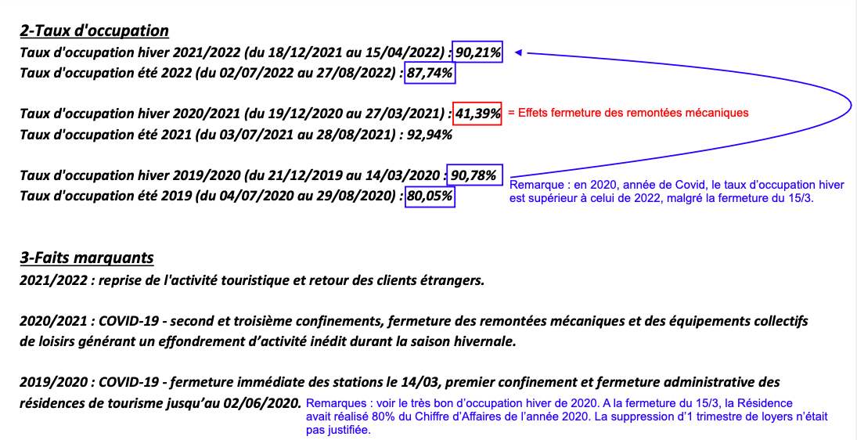
LES Chalets valoria
COMPTES ANALYTIQUES D’EXPLOITATION GOELIA 2020/2021 (3)
Année, après année, la Résidence continue d’enregistrer des taux d’occupation excellents, hiver comme été, avec une tendance à la progression pour ceux de l’été

Slide 8
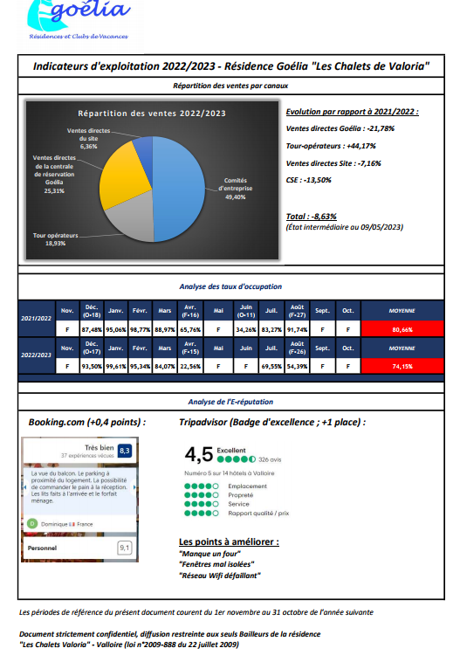
LES Chalets valoria
INDICATEURS D’EXPLOITATION

Slide 9

LES Chalets valoria
COMPTES ANALYTIQUES D’EXPLOITATION
L’hiver termine au même niveau que l’an dernier - qui était un hiver record - mais cela reste quelque peu décevant pour contrer l’inflation.
Ce sont notamment les vacances d’avril (la zone A n’a pas pu skier cette année) qui ont accusé un retard très important alors que le début d’hiver s’était très bien passé.
Cet été subira forcément les pertes de stock suite aux sorties de baux.
Année, après année, la résidence continue d’enregistrer des taux d’occupation excellents, hiver comme été, avec une tendance à la progression pour ceux de l’été

Slide 10
LES Chalets valoria
WIFI
Goelia propose d’installer un réseau WIFI performant.
Le coût est de 90 € HT par logement pour l'installation puis 1.100 € par mois pour l'ensemble de la résidence, débit garanti grâce à un abonnement fibre dédié.
Pour les bailleurs, 100% de ces dépenses seraient prises en charge par Goelia au titre des charges locatives.
Pour les propriétaires hors bail, c'est Goelia qui resterait administrateur pour l'édition des tickets et de ce fait chacun bénéficiera d'un code annuel gratuit pour une connexion simultanée.

Slide 11
LES Chalets valoria
WIFI
Cela sera présenté et voté lors de la réunion du syndic. Goelia devra présenter un dossier technique d’installation et résilier PASSMAN.

Slide 12

LES Chalets valoria
TRAVAUX DE RENOVATION DANS LES APPARTEMENTS
Travaux à prévoir
Rénovation des joints des portes fenêtres : le devis sera fait par une entreprise mandatée par GOELIA
Remplacement des radiateurs, proposition de GOELIA : 175 € par radiateur
Changement des rideaux à prévoir, non facturé aux bailleurs non meublés

Slide 13
LES Chalets valoria
SYNDIC ET TRAVAUX PARTIES COMMUNES
Départ en retraite de M CRETET
Nomination d’un principal de copropriété Mr CID jusqu’à Février 2023
Nomination de M Willy Vanspeybroeck
Pas de date d’AG définie à ce jour, Avril puis Mai puis….
Démontage du pylône électrique implanté au bout du parking.

Slide 14
LES Chalets valoria
SYNDIC ET TRAVAUX PARTIES COMMUNES
Il a été prévu lors de l’AG de l’association du 28 mai 2023 que des représentants de copropriétaires aillent à la rencontre de la SOGIRE dans leurs locaux à Annecy, faute de nouvelles depuis un certain temps.
Il a également été prévu de demander à la SOGIRE de mandater une société de recouvrement pour agir auprès des copropriétaires ayant des impayés de charges.

Slide 15
LES Chalets valoria
Faits marquants saison hiver : mail de Nadège à SOGIRE sans réponses à ce jour
1 . Mauvaises odeurs au C23, C33 et maintenant le E11 => il faudrait peut-être prévoir un nettoyage des canalisations ou en tous cas effectuer une recherche. Nous avons tout essayé ici en interne seul le fait de boucher les VMC permet l’arrêt des odeurs.

Slide 16
LES Chalets valoria
Faits marquants saison hiver : mail de Nadège à SOGIRE sans réponses à ce jour
2 . Présence de souris dans la résidence et notamment dans le bâtiment de la réception, au niveau du toit. Nous vous avons relancé plusieurs fois à ce sujet concernant le contrat avec ECOLAB. Habituellement un agent passe une fois par an pour relever la présence de rongeurs mais depuis 2021 je n’ai vu personne. Où en est le contrat ? Cet automne nous avions mis un produit (niveau 3) acheté dans le commerce, un rat mort a été retrouvé dans la chaufferie (niveau -1) à notre retour en novembre, est-ce relié ? on ne peut pas le garantir. Nous avons installé pour ce printemps des tapettes mais je pense qu’il faut prendre ce problème en main rapidement avant invasion.

Slide 17
LES Chalets valoria
Faits marquants saison hiver Mail de Nadège à SOGIRE sans réponses à ce jour
4 . Le contrôle des installations électriques. Dans le cahier de sécurité, un agent de l’entreprise Qualiconsult est censé passer une fois par an pour vérifier nos installations électriques. Celui-ci n’est pas revenu depuis décembre 2021. A-t-on toujours un contrat ? Cela est très important notamment pour les assurances en cas de problème.
5. Nous n’avons pas eu non plus de vérification d’Eurofins concernant la légionnelle, normalement prévue avant chaque début de saison. Aussi très important pour les assurances.

Slide 18
LES Chalets valoria
Faits marquants saison hiver : mail de Nadège à SOGIRE sans réponses à ce jour :
6 . La plaque d’égout au fond parking extérieur est en train de se desseller. Il faut impérativement prévoir des travaux pour cet été, j’ai peur qu’une voiture reste bloquée dedans. D’autant plus qu’elle est quasiment inévitable lors des manœuvres, le parking n’étant pas très large.
7 . Nous avons retrouvé la semaine dernière de la moisissure dans la cage d’escalier qui descend dans les étages inférieurs du bâtiment Célestine. Un genre de champignon blanc. Est-ce l’humidité ? Les parois commencent à gondoler à certains endroits.

Slide 19
LES Chalets valoria
Faits marquants saison hiver : mail de Nadège à SOGIRE sans réponses à ce jour :
8 . En janvier il a fait extrêmement froid, certaines portes extérieures ont souffert du choc thermique. 3 clients sont restés enfermés chez eux. Ce qui a nécessité des interventions assez longues. Les portes sont vieillissantes et davantage à l’extérieur car elles subissent les intempéries. Nous prévoyons un remplacement des crémones au cas par cas.

Slide 20
LES Chalets valoria
Problèmes réglés :
L’ascenseur du bâtiment Dolomie qui a été en panne chaque semaine durant quasiment toute la saison. Il a fonctionné en moyenne 2 jours par semaine. Ce qui nous a valu 2 SAV de clients (clients souhaitant un geste commercial de la part de Goélia). Courant mars il n’est plus tombé en panne, est-ce la baisse de fréquentation ou le dernier passage du technicien ? … Problème à surveiller.
Panne porte garage P2, restée 2 mois ouverte puis finalement réparée.

Slide 21
LES Chalets valoria
Améliorations à apporter :
La rénovation des garde-corps des appartements (voté en AG il me semble et mis à l’arrêt)
Le nettoyage des chenaux (à prévoir) => plaque de glace devant les portes des communs en hiver + bas des escaliers extérieurs menant aux pistes + dégradation des garde-corps en été + mousse sur balcon + façades abimées
Le ravalement de façade des bâtiments D, E et F (voté en AG et mis à l’arrêt)

Slide 22
LES Chalets valoria
Améliorations à apporter :
Les dalles en béton des coursives extérieures et principalement des bâtiments B et C qui sont relativement abîmées + suite discussion avec propriétaire, souhait d’ajouter des caillebotis dans les étages inférieurs aussi car grosses tâches de peinture au sol datant de la construction (à étudier)
Le traçage des places de parking (à prévoir) => nous ne sommes pas riches de places de parking en extérieur, il faut qu’on les optimise. Pour information la police municipale fait des rondes chaque jour dans le hameau et n’hésite pas à verbaliser si voiture mal garée dans la rue.

Slide 23
LES Chalets valoria
Améliorations à apporter :
Le remplacement des barrières bois qui délimitent les espaces enherbés sur le parking extérieur => Goélia a racheté des barrières l’année dernière mais ce n’est pas assez solide. Chaque année nous rafistolons ces mêmes barrières. Pour mettre des barrières définitives il faut un investissement plus important que nous ne pouvons prendre en charge. La délimitation goudron/herbe commence à s’abîmer et la pelouse à se détériorer (à prévoir)

Slide 24
LES Chalets valoria
Améliorations à apporter :
La finition des portes coupe-feu => les portes ont été remplacées en 2021 mais il manque des finitions sur celles concernant les bâtiments A, B et C. En effet, après la pose on s’est aperçu qu’il y avait un espace de 5-6 cm sous les portes. L’entreprise (Métallerie Mauriennaise) avait constaté cet espace mais pour eux c’est à la charge du syndic d’effectuer un ragréage afin d’élever le seuil de porte. A ce jour ces portes n’ont pas l’effet coupe-feu.

Slide 25
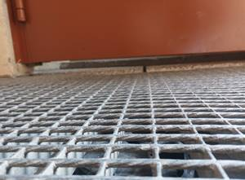
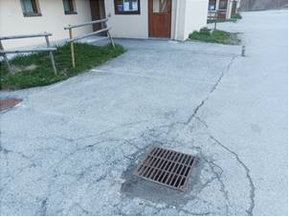
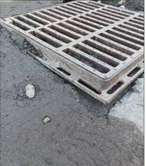
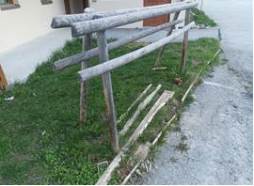
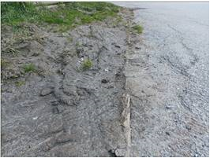
CHALETS DE VALORIA 5 juin 2022
Espace sous porte coupe-feu
Places de parking invisible
SECURITE
Pelouse détériorée

Slide 26
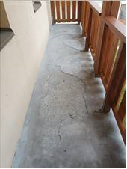
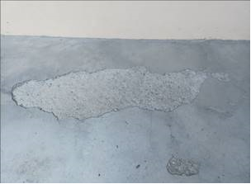
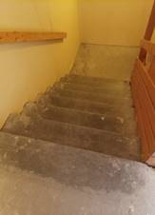
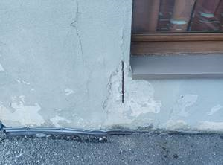
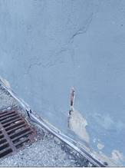
CHALETS DE VALORIA 5 juin 2022
Béton bât B N3 et bât C N2 + descente niveau inférieur
Façade bât D côté nord, ferraillage apparent + 1 nouveau côté est datant de cet hiver

Slide 27
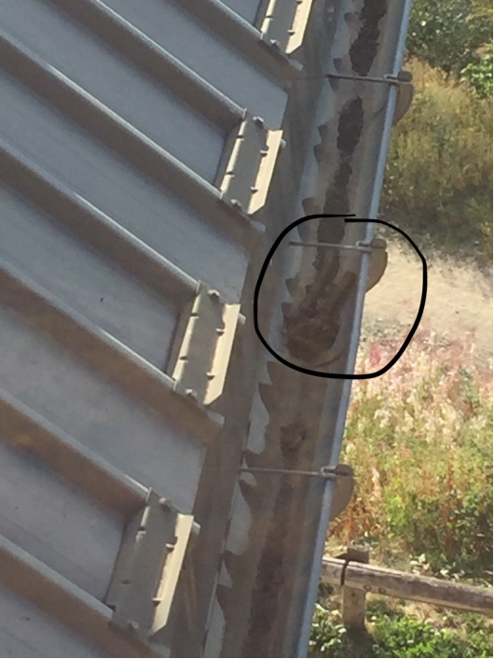
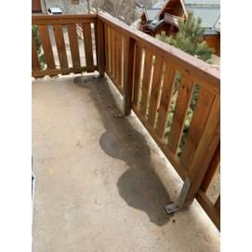
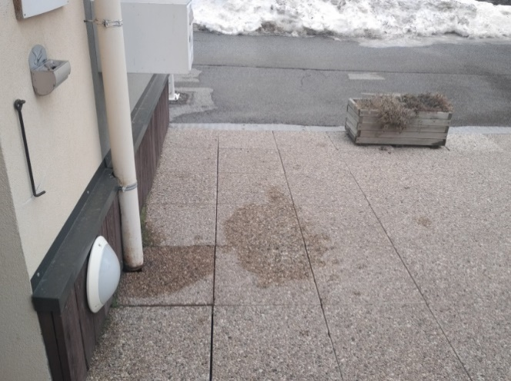
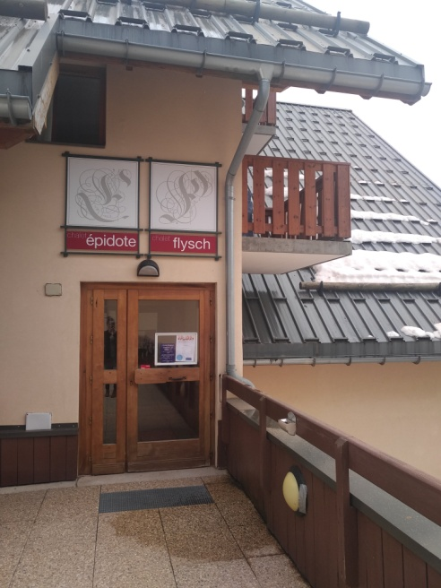
CHALETS DE VALORIA 5 juin 2022
Nettoyage des gouttières Fuites – glaces aux passages stratégiques de la résidence

Slide 28
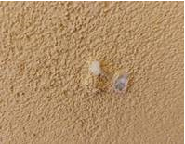
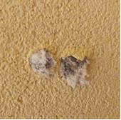
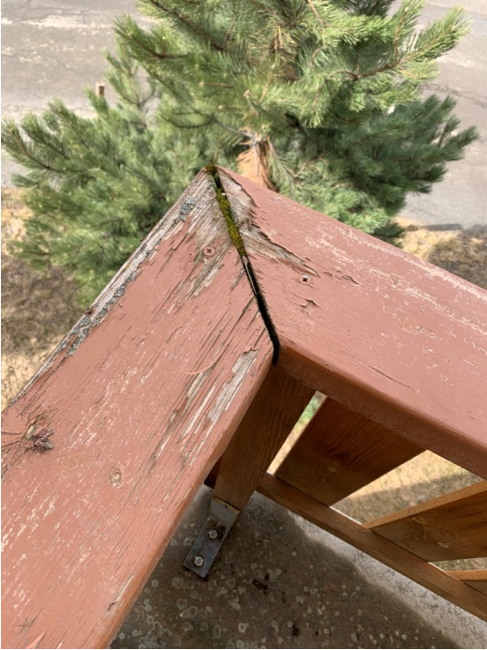
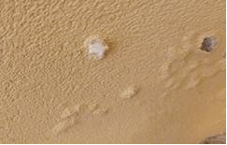
CHALETS DE VALORIA 5 juin 2022
Gardes corps usés - Moisissures Bâtiment C Lasurage des facades Valloire non réalisées suite augmentation – équilibrage du budget 2021

